Slide 1

Урок української мови
7 клас

Slide 2

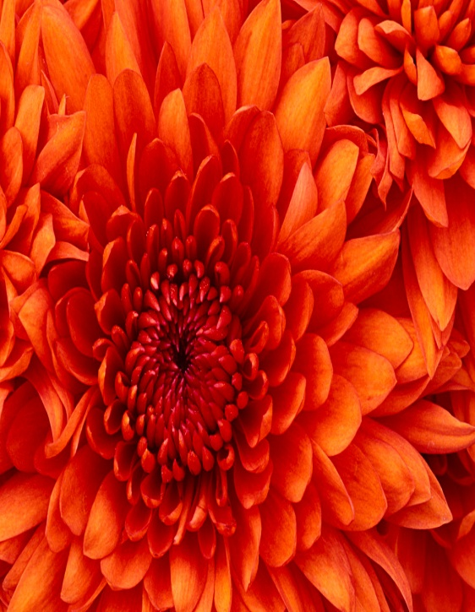
Тема.
          Правопис
          прислівників

Slide 3
Мета.
Систематизувати та узагальнити знання про правопис прислівників.
Правильне вживання прислівників у мовленні.
Робота над збагаченням словникового запасу.
Виховання культури усного та писемного мовлення.

Slide 4
Словниковий диктант
По\перше, будь\де, по\новому, по\латині, віч\на\віч, зроду\віку,більш\менш, ледве\ледве,хтозна\хто, як\не\як, далеко\далеко, врешті\решт, сяк\так, хтозна\звідки, де\не\де.

Slide 5

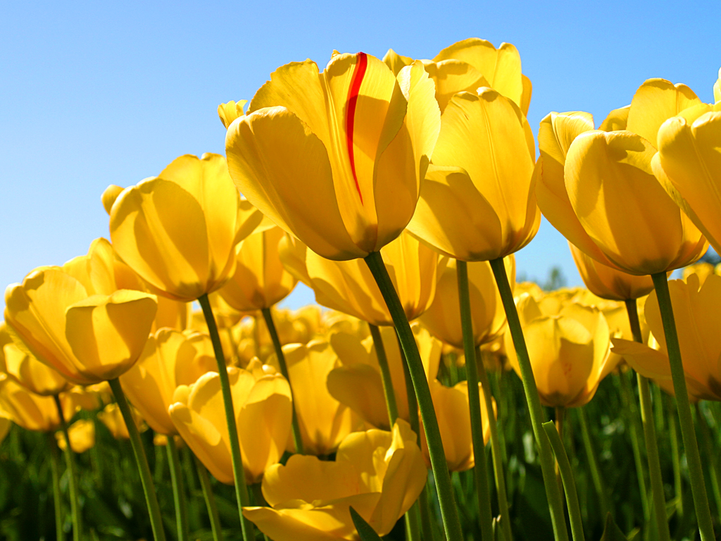
Перевірка домашнього завдання

Slide 6
Робота в парах
І варіант
ІІ варіант
Видимо/не/видимо; рано/в/ранці; кінець/кінцем; будь/що/ будь; що/далі; у/бік; с/покон/віку; ось/де; с/під/низу; тишком/ нишком; з/усіх/усюд; плоть/від/плоті; у/п'яте; стрім/голов; під/ ряд; на/відчай; на/добри/день.
Без/кінця/краю; в/далечінь; без/вісти; по/волі/; по/маслу; як/не/як; рука/в/руку; на/спід; ні/на/що; ні/скільки; на/ура; на/гора; в/ні/чию; босо/ніж; як/небудь; на/бігу; всьго/на/всього.

Slide 7
Завдання
Доберіть і запишіть синоніми до прислівників
спочатку, доволі, потай, щиро, сумно.
Поясніть спосіб творення і правопис кожного зі слів.

Slide 8

Хвилинка відпочинку

Slide 9

Завдання.
Списати, добираючи з дужок прислівники-синоніми. З'ясувати, якою частиною мови є виділені слова.
Вранці була (на диво, напрочуд, навдивовижу) добра погода, хоч у лісі було ще (вогко, сиро, мокре). (Різко, гостро, пронизливо) пахло прілим листям. На стежці (виразно, ясно, чітко) видно сліди лося. А он на галявині (кострубате, неоковирно, незугарно) лежить велика ведмедиця, поруч ,(сміховинне, кумедне, забавно) перевертаючись, граються ведмежата, (квапливо, сквапно, поспішно) бігаючи (навколо, довкола, навкруги).

Slide 10
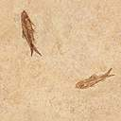
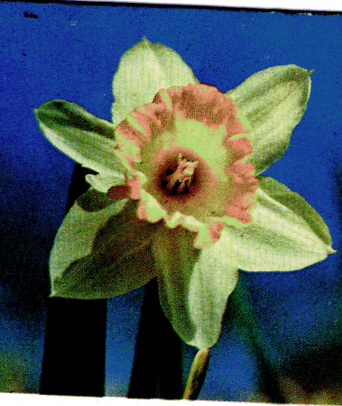
Робота з підручником
(додаткове завдання)
Вправа 455,
с.65

Slide 11

Домашнє завдання
1. Повторити правила, підготуватись до контрольної роботи.
2. Вправа

Slide 12
Молодці

